Slide 1

发展生产 满足消费
发展生产 满足消费

Slide 2
1981年党的十一届六中全会指出：我国社会的主要矛盾是：人民日益增长的物质文化需要同落后的社会生产之间的矛盾。 党的十九大对我国面临的社会主要矛盾作了新的界定，指出：”中国特色社会主义进入新时代，我国社会主要矛盾已经转化为人民日益增长的美好生活需要和不平衡不充分之间的矛盾。”
我国社会的主要矛盾发生了变化，是什么导致了这种变化呢？

Slide 3
一、生产与消费
寒号鸟的故事
从前，有一只寒号鸟，它有很美丽的羽毛。但是它很骄傲。每天都和凤凰
比美丽，还四处玩耍。一天，寒号鸟在玩耍时，麻雀说：“寒号鸟，冬天
要到了，你怎么还不做巢呢？”寒号鸟说：“现在还是春天，离冬天还早
着呢！”春天过去了，夏天过去了，秋天过去了，冬天很快到了。鸟儿们
躲在巢里过冬呢。只有寒号鸟躲在岩石缝里叫“冷啊，冷啊，冷死我啦。”
寒号鸟自言自语的说：“到了明天，我一定要筑一个巢。”到了第二天，
出来了，寒号鸟又四处玩耍。它忘记了昨日的寒冷，它又唱起歌来“太阳
真暖和，太阳真暖和。”到了晚上，寒号鸟躲在岩石缝里，像第一天那样
，最后冻死在岩石缝里。
（1）寒号鸟为什么会冻死？
（2）如果人类都像寒号鸟一样，会怎么样？

Slide 4

人们的消费从根本上将不是由
人们的主观愿望决定的，而是由客
观的物质生产状况决定的

Slide 5
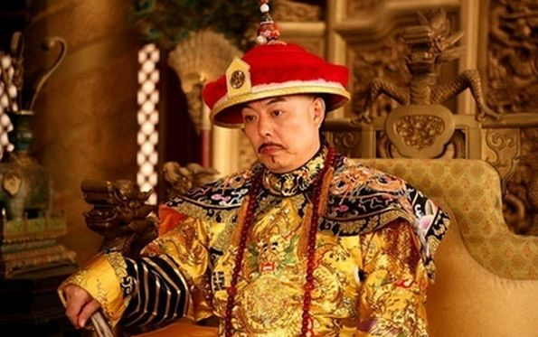

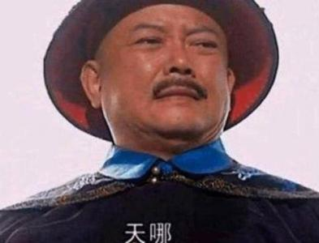
（一）生产决定消费
材料一
生产决定消费的对象
乾隆：和爱卿，朕要看动画片
女儿：妈妈，我要看动画片
妈妈：《熊出没》？还是《成龙历险记》？还是？
为什么贵为天子的乾隆无缘动画片，而现在动画片却飞入寻常百姓家？

Slide 6
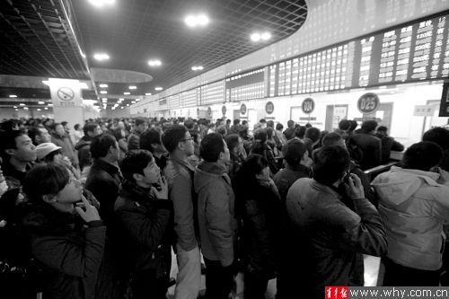
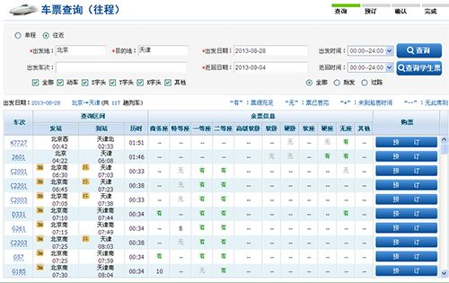

材料二
生产决定消费的方式
过年是中国人心中最美好的念想。每逢春节，千里、万里都想往家赶。而归家的车票却是心中的一道坎。过去人们连夜排队买车票，而现在在手机等互联网终端即可轻松搞定。
这种变化说明了什么？

Slide 7
材料三：
“故知战之地，知战之日，则千里可会战。不知战地，不知战日，则左不能救右，右不能救左，前不能救后，后不能救前，而况远者数十里，近者数里乎”--------《孙子兵法。虚实》
南京与武汉之间的高速动车组投入运营之后，原来几十个小时的车程缩短为三小时；加之高速动车二等票的价格仅为180元，而乘坐飞机的最低费用一般也要400元以上，致使以往乘坐飞机的人大多改乘动车。
春秋战国时期，数里，数十里就较远了，因为当时出门只能步行，至多是马车或骑马，而现在数里，数十里已不是问题，千里，万里也可轻松到达，因为现在出行的交通工具越来越多，而且速度也很快。
这种变化说明什么？
生产决定消费的质量和水平。
生产决定消费的方式

Slide 8
材料四：
亨利.福特曾说过：“如果我最初问消费者他们想要什么，他们会告诉我‘要一匹更快的马！’”。有人说，如果真这样，汽车“大王”就不会出现了。
这说明什么？
生产为消费创造动力

Slide 9
2018年5月4日，纪念马克思诞辰200周年大会在北京举行，习近平发表重要讲话：“马克思是全世界无产阶级和劳动人民的革命导师，是马克思主义的主要创始人，是马克思主义政党的缔造者和国际共产主义的开创者，是近代以来最伟大的思想家。”“马克思至今仍然被公认为‘千年第一思想家’。”习近平的包含真情的讲话鼓舞人心、催人奋进。
马克思说：任何一个民族。如果停止劳动，不用说一年，就是几个星期也要灭亡。
如何理解马克思这句话？

Slide 10
从一定意义上说，人类历史就是生产发展的历史。人类消费所需要的一切商品和服务都靠生产创造出来，物质资料的生产是人类社会赖以存在和发展的基础。

Slide 11
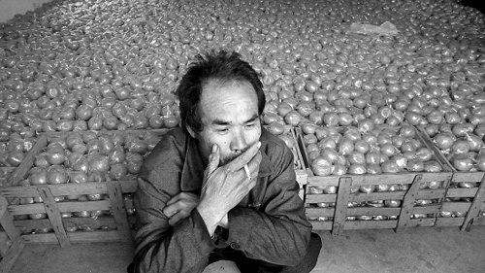
（二）消费反作用于生产
风调雨顺，柑橘丰收了，为什么果农却一脸愁容呢？
消费是生产的目的。生产出来的产品被消费了，这种产品的消费过程才算最终完成。

Slide 12
在“商品—货币—商品”的流通过程中，“商品—货币”阶段的变化既重要又困难，“是商品的惊险的跳跃”。这个“跳跃”如果不成功，摔坏的不是商品，而是商品所有者。
（1）为什么说这个“跳跃”不成功，摔坏的一定是商品所有者？
（2）如何才能顺利实现这个“跳跃”

Slide 13
我国是一个消费品制造大国，也是消费大国。
目前，我国生产的消费品中，家电、塑料、五金、食品、陶瓷等行业100多种产品产量居世界第一。其中，家电，制鞋、棉纺、服装等产能占全球的50%以上。
据统计，2005—2014年我国境外消费年均增长25.2%，是同情国内社会消费总额增速的2倍。2016年我国出境人次达1.35亿，境外消费达2600多亿美元，其中一半以上用于购买服装、化妆品、箱包、奶粉、手表等产品。2016年中国奢侈品消费超过110亿美元，其中76%的消费发生在境外。
上述材料反映出我国消费供给存在什么突出问题？如何解决这个问题？

Slide 14
供给侧结构性改革
供给侧结构性改革，就是从提高供给质量出发，用改革的办法调整，矫正要素配置，扩大有效供给，提升供给结构对需求变化的适应性和灵活性，提高全要素生产率，更好满足广大人民群众的需要，促进经济社会持续健康发展。
供给侧结构性改革的根本目的是提高社会生产力水平，落实好以人民为中心的发展思想。要在适度扩大社会总需求的同时，去产能、去库存、去杠杆、降成本、补短板从生产领域加强优质供给，减少无效供给，扩大有效供给，提高供给结构适应性和灵活性，提高全要素生产率，使供给体系更好适应需求结构变化。

Slide 15
前阵子，因为统一的新东向，“外卖和年轻人联手打败方便面”的说法流传于江湖。事实上，消费升级“被打败”的“老将”不只有方便面，还有方便面的“好搭档”火腿肠。进去，双汇发布了今年上半年的财报，营收和利润双降。但符合人们追求健康和口味的“半加工低温肉制品”一类的业务上涨。目前双汇也在积极转变。现有低温肉制品产品系列已退出47款新品，包含中餐和西餐口味。
双汇的转变说明什么？
消费所形成的新的需要，对生产的调整和升级起着导向作用。

Slide 16
材料三：
现代人的生活节奏越来越快，在熙熙攘攘的人群中，穿梭着越来越多的快递员和送外卖的。随着网购和外卖需求的增加，逐渐产生了快递和外卖行业，而且从业人数在不断的增加。
快递行业和外卖行业的产生和发展说明什么？
一个新的消费热点的出现，往往能带动一个产业的出现和成长。

Slide 17
材料四：
随着教育，培训业的发展，劳动者的劳动技能，综合素质得到很大的提高。
这说明什么？
消费为生产创造出新的劳动力，能提高劳动力的质量，提高劳动者的生产积极性。

Slide 18
目的
对象
导向
决定
生产
消费
质量和水平
方式
动力
反作用
创造动力
创造劳动力

Slide 19
（三）社会再生产：
1.含义：
任何社会都需要生产过程的不断重复和更新。
2.过程：
生产
分配
决定
目的和动力
桥梁
交换
消费
纽带

Slide 20
国家统计局发布数据，2010年我国国内生产总值为397983亿元人民币，超过日本，仅次于美国，成为第二大世界经济体。虽我国的人均国内生产总值已达到29748元人民币，但仍排在世界第100为左右。
如何改变这种情况，使我国成为真正的大国、强国？

Slide 21
大力发展生产力
1.为什么？
（1）理论依据：生产决定消费
（2）现实依据：社会主义的本质要求
解决当前主要矛盾的根本途径
是我国的根本任务
建设全面小康社会的要求
（3）意义

Slide 22
2.如何发展生产力
（1）以经济建设为中心
（2）全面提高劳动者的素质
（3）加快科学技术的发展，大力推进科技进步和创新
（4）全面深化改革

Slide 23
生产决定消费
发展生产 满足消费
生产与消费
消费反作用于生产
社会再生产
含义
过程
大力发展生产力
原因
措施

